Slide 1
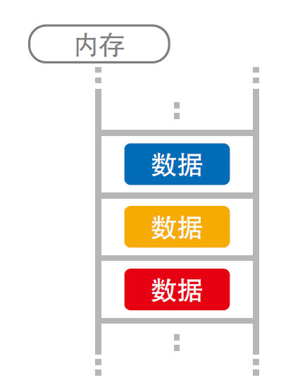
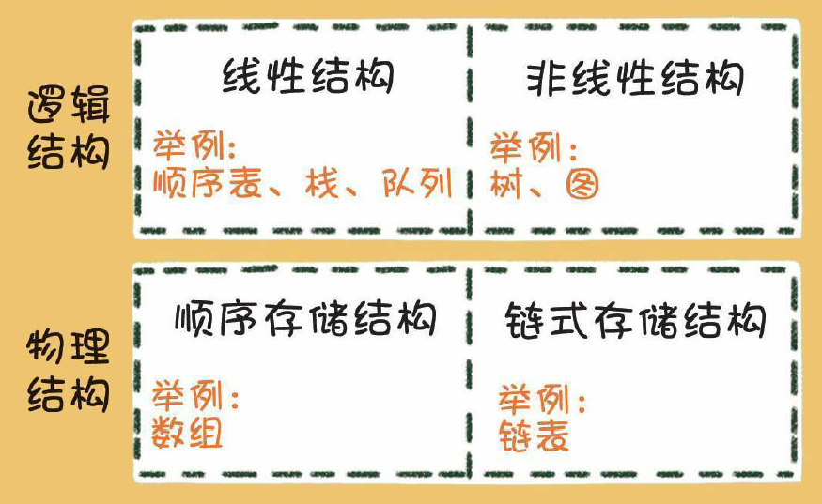
什么是数据结构
数据存储于计算机的内存中。内存如图所示，形似排成1列的箱子，1个箱子里存储1个数据。
数据存储于内存时，决定了数据顺序和位置关系的便是“数据结构”。

Slide 2
存储结构
顺序存储结构和链式存储结构：
【顺序存储结构】：在（子）程序的说明部分就必须加以说明，以便分配固定大小的存储单元，直到（子）程序结束，才释放空间。因此，这种存储方式又称为静态存储。
1、优点：容易找到相应元素；
2、缺点：浪费空间。
【链式存储结构】：在程序的执行过程中，通过两个命令向计算机随时申请存储空间或随时释放存储空间，以达到动态管理、使用计算机的存储空间，保证存储资源的充分利用。这样的存储方式称为动态存储。
优点：可以充分利用存储器的零碎空间；
还能表示与其它数据元素的关系。

Slide 3
结点
一、单链表的定义
链表中的每个结点都只包含一个指针域，故称为“线性链表或单链表”。
head
3010
3208
4016
4048
3010
3208
Chen
2046
4016
Li
3205
4048
Zhang
1045
NULL
Wang
1650

Slide 4
数据元素信息
一、单链表的定义
链表中的每个结点都只包含一个指针域，故称为“线性链表或单链表”。
head
3010
3208
4016
4048
3010
3208
Chen
2046
4016
Li
3205
4048
Zhang
1045
NULL
Wang
1650

Slide 5
元素关系
一、单链表的定义
链表中的每个结点都只包含一个指针域，故称为“线性链表或单链表”。
head
3010
3208
4016
4048
3010
3208
Chen
2046
4016
Li
3205
4048
Zhang
1045
NULL
Wang
1650

Slide 6
一、单链表的定义
链表中的每个结点都只包含一个指针域，故称为“线性链表或单链表”。
head
3010
3208
4016
4048
3010
3208
Chen
2046
4016
Li
3205
4048
Zhang
1045
NULL
Wang
1650
结点数据类型
struct Node
{ char name[20] ;
float salary ;
Node * pNext ;
} ;
单向链表结点数据类型
struct Node
{ dataType data ;
Node * pNext ;
} ;

Slide 7
s = new Node ;
cin >> s->data ;
head->pNext = NULL ;

Slide 8
s = new Node ;
cin >> s->data ;
head->pNext = NULL ;
s

Slide 9
s = new Node ;
cin >> s->data ;
head->pNext = NULL ;
s
1

Slide 10
s = new Node ;
cin >> s->data ;
head->pNext = NULL ;
head
s
1

Slide 11
while ( s->data != 0 )
{ if ( head->pNext == NULL )
head->pNext = s ;
else p->pNext = s ;
p = s ;
s = new Node ;
cin >> s->data ;
}
head
s
1

Slide 12
while ( s->data != 0 )
{ if ( head->pNext == NULL )
head->pNext = s ;
else p->pNext = s ;
p = s ;
s = new Node ;
cin >> s->data ;
}
head
s
1

Slide 13
while ( s->data != 0 )
{ if ( head->pNext == NULL )
head->pNext = s ;
else p->pNext = s ;
p = s ;
s = new Node ;
cin >> s->data ;
}
head
s
1

Slide 14
while ( s->data != 0 )
{ if ( head->pNext == NULL )
head->pNext = s ;
else p->pNext = s ;
p = s ;
s = new Node ;
cin >> s->data ;
}
head
s
1

Slide 15
while ( s->data != 0 )
{ if ( head->pNext == NULL )
head->pNext = s ;
else p->pNext = s ;
p = s ;
s = new Node ;
cin >> s->data ;
}
head
p
s
1

Slide 16
while ( s->data != 0 )
{ if ( head->pNext == NULL )
head->pNext = s ;
else p->pNext = s ;
p = s ;
s = new Node ;
cin >> s->data ;
}
p
head
1
s

Slide 17
while ( s->data != 0 )
{ if ( head->pNext == NULL )
head->pNext = s ;
else p->pNext = s ;
p = s ;
s = new Node ;
cin >> s->data ;
}
p
head
1
s

Slide 18
while ( s->data != 0 )
{ if ( head->pNext == NULL )
head->pNext = s ;
else p->pNext = s ;
p = s ;
s = new Node ;
cin >> s->data ;
}
p
head
1
s
3

Slide 19
while ( s->data != 0 )
{ if ( head->pNext == NULL )
head->pNext = s ;
else p->pNext = s ;
p = s ;
s = new Node ;
cin >> s->data ;
}
p
head
1
s
3

Slide 20
while ( s->data != 0 )
{ if ( head->pNext == NULL )
head->pNext = s ;
else p->pNext = s ;
p = s ;
s = new Node ;
cin >> s->data ;
}
p
head
1
s
3

Slide 21
while ( s->data != 0 )
{ if ( head->pNext == NULL )
head->pNext = s ;
else p->pNext = s ;
p = s ;
s = new Node ;
cin >> s->data ;
}
p
head
1
3
s

Slide 22
while ( s->data != 0 )
{ if ( head->pNext == NULL )
head->pNext = s ;
else p->pNext = s ;
p = s ;
s = new Node ;
cin >> s->data ;
}
p
head
1
3
s

Slide 23
while ( s->data != 0 )
{ if ( head->pNext == NULL )
head->pNext = s ;
else p->pNext = s ;
p = s ;
s = new Node ;
cin >> s->data ;
}
p
head
1
3
s
5

Slide 24
while ( s->data != 0 )
{ if ( head->pNext == NULL )
head->pNext = s ;
else p->pNext = s ;
p = s ;
s = new Node ;
cin >> s->data ;
}
p
head
1
3
s
5

Slide 25
while ( s->data != 0 )
{ if ( head->pNext == NULL )
head->pNext = s ;
else p->pNext = s ;
p = s ;
s = new Node ;
cin >> s->data ;
}
p
head
1
3
s
5

Slide 26
while ( s->data != 0 )
{ if ( head->pNext == NULL )
head->pNext = s ;
else p->pNext = s ;
p = s ;
s = new Node ;
cin >> s->data ;
}
p
head
1
3
s
5

Slide 27
while ( s->data != 0 )
{ if ( head->pNext == NULL )
head->pNext = s ;
else p->pNext = s ;
p = s ;
s = new Node ;
cin >> s->data ;
}
p
head
1
3
s
5

Slide 28
while ( s->data != 0 )
{ if ( head->pNext == NULL )
head->pNext = s ;
else p->pNext = s ;
p = s ;
s = new Node ;
cin >> s->data ;
}
p
head
1
3
5
s

Slide 29
while ( s->data != 0 )
{ if ( head->pNext == NULL )
head->pNext = s ;
else p->pNext = s ;
p = s ;
s = new Node ;
cin >> s->data ;
}
head
1
3
5
p
s

Slide 30
while ( s->data != 0 )
{ if ( head->pNext == NULL )
head->pNext = s ;
else p->pNext = s ;
p = s ;
s = new Node ;
cin >> s->data ;
}
p
head
1
3
5
s
7

Slide 31
while ( s->data != 0 )
{ if ( head->pNext == NULL )
head->pNext = s ;
else p->pNext = s ;
p = s ;
s = new Node ;
cin >> s->data ;
}
p
head
1
3
5
s
7

Slide 32
while ( s->data != 0 )
{ if ( head->pNext == NULL )
head->pNext = s ;
else p->pNext = s ;
p = s ;
s = new Node ;
cin >> s->data ;
}
p
head
1
3
5
s
7

Slide 33
while ( s->data != 0 )
{ if ( head->pNext == NULL )
head->pNext = s ;
else p->pNext = s ;
p = s ;
s = new Node ;
cin >> s->data ;
}
p
head
1
3
5
s
7

Slide 34
while ( s->data != 0 )
{ if ( head->pNext == NULL )
head->pNext = s ;
else p->pNext = s ;
p = s ;
s = new Node ;
cin >> s->data ;
}
p
head
1
3
5
s
7

Slide 35
while ( s->data != 0 )
{ if ( head->pNext == NULL )
head->pNext = s ;
else p->pNext = s ;
p = s ;
s = new Node ;
cin >> s->data ;
}
p
head
1
3
5
7
s

Slide 36
while ( s->data != 0 )
{ if ( head->pNext == NULL )
head->pNext = s ;
else p->pNext = s ;
p = s ;
s = new Node ;
cin >> s->data ;
}
p
head
1
3
5
7
s

Slide 37
while ( s->data != 0 )
{ if ( head->pNext == NULL )
head->pNext = s ;
else p->pNext = s ;
p = s ;
s = new Node ;
cin >> s->data ;
}
p
head
1
3
5
7
s
0

Slide 38
while ( s->data != 0 )
{
:
}
p -> pNext = NULL ;
delete s ;
return ( head ) ;
p
1
3
5
7
s
0

Slide 39
while ( s->data != 0 )
{
:
}
p -> pNext = NULL ;
delete s ;
return ( head ) ;
p
head
1
3
5
7
s
0

Slide 40
while ( s->data != 0 )
{
:
}
p -> pNext = NULL ;
delete s ;
return ( head ) ;
p
head
1
3
5
7
^
s
0

Slide 41
while ( s->data != 0 )
{
:
}
p -> pNext = NULL ;
delete s ;
return ( head ) ;
p
head
1
3
5
7
^
s
0

Slide 42
while ( s->data != 0 )
{
:
}
p -> pNext = NULL ;
delete s ;
return ( head ) ;
p
head
1
3
5
7
^

Slide 43
while ( s->data != 0 )
{
:
}
p -> pNext = NULL ;
delete s ;
return ( head ) ;
p
head
1
3
5
7
^

Slide 44
三、插入结点
在表头插入结点
s -> pNext = head->pNext ;
head->pNext = s ;
head
2
3
5
7
^
s
1
^

Slide 45
三、插入结点
在表头插入结点
s -> pNext = head->pNext ;
head->pNext = s ;
head
2
3
5
7
^
s
1

Slide 46
三、插入结点
在表头插入结点
s -> pNext = head->pNext ;
head->pNext = s ;
head
2
3
5
7
^
s
1

Slide 47
三、插入结点
在表头插入结点
s -> pNext = head->pNext ;
head->pNext = s ;
head
2
3
5
7
^
s
1

Slide 48
三、插入结点
在表头插入结点
s -> pNext = head->pNext ;
head->pNext = s ;
head
1
2
3
5
7
^

Slide 49
三、插入结点
在*p之后插入*s
s -> pNext = p -> pNext ;
p -> pNext = s ;
p
head
1
2
3
5
7
^
s
4
^

Slide 50
三、插入结点
在*p之后插入*s
s -> pNext = p -> pNext ;
p -> pNext = s ;
p
head
1
2
3
5
7
^
s
4

Slide 51
三、插入结点
在*p之后插入*s
s -> pNext = p -> pNext ;
p -> pNext = s ;
p
head
1
2
3
5
7
^
s
4

Slide 52
三、插入结点
在*p之后插入*s
s -> pNext = p -> pNext ;
p -> pNext = s ;
p
head
1
2
3
5
7
^
s
4

Slide 53
三、插入结点
在*p之后插入*s
s -> pNext = p -> pNext ;
p -> pNext = s ;
p
head
1
2
3
5
7
^
s
4

Slide 54
三、插入结点
在*p之后插入*s
s -> pNext = p -> pNext ;
p -> pNext = s ;
head
1
2
3
4
5
7
^

Slide 55
三、插入结点
在*p之前插入*s
s -> pNext = p ;
q -> pNext = s ;
q
p
head
1
2
4
5
7
^
s
3

Slide 56
三、插入结点
在*p之前插入*s
s -> pNext = p ;
q -> pNext = s ;
q
p
head
1
2
4
5
7
^
s
3

Slide 57
三、插入结点
在*p之前插入*s
s -> pNext = p ;
q -> pNext = s ;
q
p
head
1
2
4
5
7
^
s
3

Slide 58
三、插入结点
在*p之前插入*s
s -> pNext = p ;
q -> pNext = s ;
q
p
head
1
2
4
5
7
^
s
3

Slide 59
三、插入结点
在*p之前插入*s
s -> pNext = p ;
q -> pNext = s ;
q
s
p
head
1
2
3
4
5
7
^

Slide 60
四、删除结点
删除头结点
head
1
2
3
5
7
^

Slide 61
四、删除结点
删除头结点
p = head->pNext ;
head->pNext = p->pNext ;
delete p ;
head
1
2
3
5
7
^

Slide 62
四、删除结点
删除头结点
p = head->pNext ;
head->pNext = p->pNext ;
delete p ;
p
head
1
2
3
5
7
^

Slide 63
四、删除结点
删除头结点
p = head->pNext ;
head->pNext = p->pNext ;
delete p ;
p
head
1
2
3
5
7
^

Slide 64
四、删除结点
删除头结点
p = head->pNext ;
head->pNext = p->pNext ;
delete p ;
p
head
1
2
3
5
7
^

Slide 65
四、删除结点
删除头结点
p = head->pNext ;
head->pNext = p->pNext ;
delete p ;
p
head
1
2
3
5
7
^

Slide 66
四、删除结点
删除头结点
p = head->pNext ;
head->pNext = p->pNext ;
delete p ;
head
2
3
5
7
^

Slide 67
四、删除结点
删除结点 *p
head
1
2
3
5
7
^

Slide 68
四、删除结点
删除结点 *p
q->pNext = p->pNext ;
delete p ;
q
p
head
1
2
3
5
7
^

Slide 69
四、删除结点
删除结点 *p
q->pNext = p->pNext;
delete p ;
q
p
head
1
2
3
5
7
^

Slide 70
四、删除结点
删除结点 *p
q->pNext = p->pNext ;
delete p ;
q
p
head
1
2
3
5
7
^

Slide 71
四、删除结点
删除结点 *p
q->pNext = p->pNext ;
delete p ;
q
p
head
1
2
3
5
7
^

Slide 72
四、删除结点
删除结点 *p
q->pNext = p->pNext ;
delete p ;
head
1
2
5
7
^

Slide 73
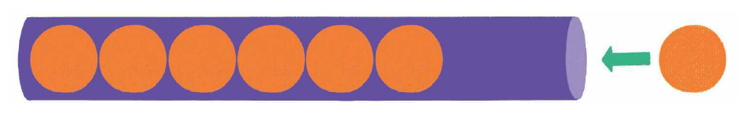
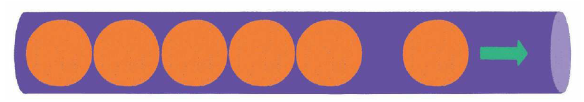
什么是栈？
要弄明白什么是栈，我们需要先举一个生活中的例子。
假如有一个又细又长的圆筒，圆筒一端封闭，另一端开口。往圆筒里放入乒乓球，先放入的靠近圆筒底部，后放入的靠近圆筒入口。
那么，要想取出这些乒乓球，则只能按照和放入顺序相反的顺序来取，先取出后放入的，再取出先放入的，而不可能把最里面最先放入的乒乓球优先取出。

Slide 74
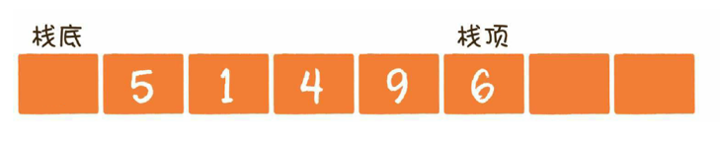
栈(stack)是一种线性数据结构，它就像一个上图所示的放入乒乓球的圆筒容器，栈中的元素只能先入后出(First In Last out，简称FILO )，最后进入的元素存放的位置叫作栈顶。

Slide 75
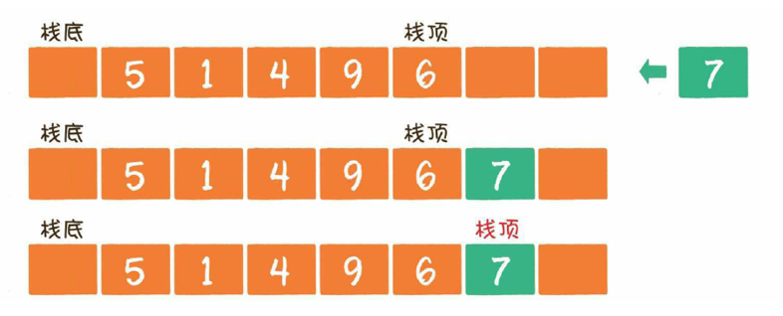
栈的基本操作-入栈
入栈操作（push）就是把新元素放入栈中，只允许从栈顶一侧放入元素，新元素的位置将会成为新的栈顶。

Slide 76
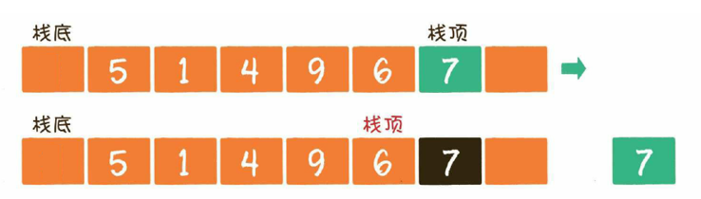
栈的基本操作-出栈
出栈操作( pop )就是把元素从栈中弹出，只有栈顶元素才允许出栈，出栈元素的前一个元素将会成为新的栈顶。

Slide 77
Stack 容器
（1）push()
push(x)用来将 x 压栈，时间复杂度为 0(1)。
（2）top()
top()用来获得栈顶元素，时间复杂度为 0(1)。
（3）pop()
pop()用来弹出栈顶元素，时间复杂度为 0(1)。
（4）empty()
empty()用来检测 stack 是否为空，空返回 true，否则返回 false，时间复杂
度为 0(1)。
（5）size()
size()用来返回 stack 内元素的个数，时间复杂度为 0(1)。

